Slide 1


Giới thiệu du lịch Việt Nam
Việt Nam – Vẻ đẹp bất tận

Slide 2

Vịnh Hạ Long - Di sản thiên nhiên thế giới với hơn 1.600 đảo đá vôi và nhiều hang động kỳ vĩ.

Slide 3
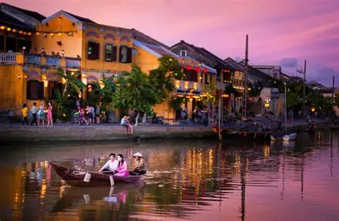
Phố cổ Hội An - Nét đẹp cổ kính, lung linh sắc màu với đèn lồng và sông Hoài thơ mộng.

Slide 4
Đà Nẵng - Thành phố đáng sống, nổi bật với Cầu Rồng, Bà Nà Hills và Cầu Vàng.

Slide 5

Hà Nội - Thủ đô ngàn năm văn hiến với Hồ Gươm, Văn Miếu, Lăng Bác.

Slide 6
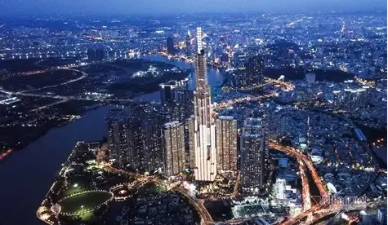
TP. Hồ Chí Minh - Trung tâm kinh tế, văn hóa năng động với Nhà thờ Đức Bà, Bưu điện, Bitexco.

Slide 7

Việt Nam – Điểm đến hấp dẫn của bạn!

